Slide 1
Disambiguazione delle specifiche:
Noi abbiamo implementato la base di dati in modo tale che ogni casella di ogni gioco diverso può avere un tempo massimo di risposta diverso.
I set di icone sono i gruppi di icone che vengono poi utilizzate dalle squadre nelle partite. Quindi un'icona di una squadra fa parte di un set di icone
Le icone delle squadre sono le pedine delle squadre sulle caselle.
Noi teniamo traccia solo della somma dei lanci di dadi ad ogni turno. Non salviamo i risultati specifici di ogni dado.
Turno è identificato con numero turno e l'identificatore di squadra. Ogni istanza corrisponde al turno di una specifica squadra.
Ogni quiz in un determinato gioco può avere il suo tempo massimo di risposta, e questo tempo dipende solo dal quiz e dal gioco.
L' entità "risposte utente" serve a salvare le consegne che ogni utente fa ad ogni turno (che contiene o le risposte ai quiz o il file di risposta al task).
Le risposte finali delle squadre a ogni turno sono selezionate dalle istanze di risposte utenti tramite l'associazione Scelta.

Slide 2
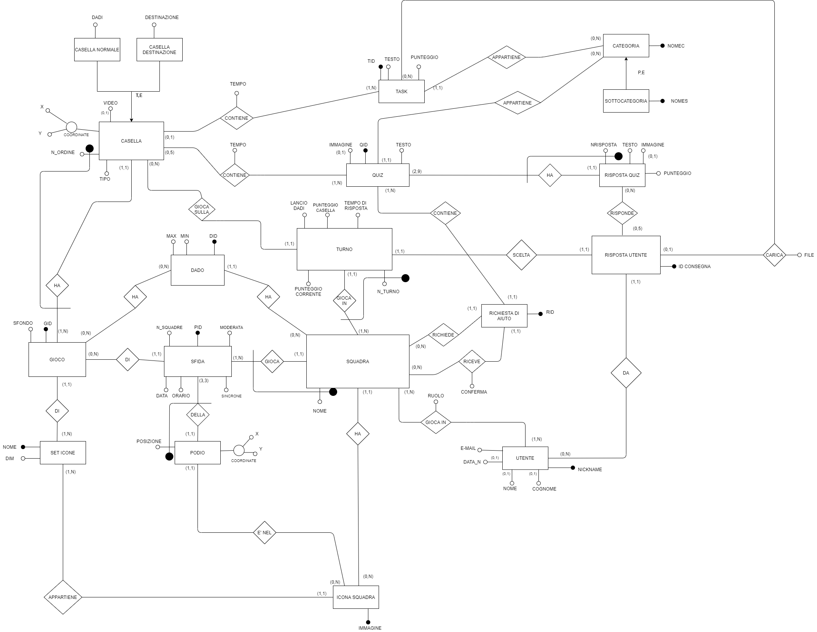

Slide 3
DOMINI (entità):
-Casella
-Coordinate.X = int
-Coordinate.Y = int
-N_Ordine = int (progressivo)
-Video = String (è un pathname)
-Tipo = String
-Casella Destinazione
-Destinazione = int
-Casella Normale
-Dadi = bool (ridondante)
-Dado
-DID = int
-Min = int (da 0 a 6)
-Max = int (da 0 a 6)
VINCOLI: Min <= Max
-Gioco
-GID = int
-Sfondo = string (è un pathname)
-Sfida
-Sincrone = bool
-N_Squadre = int
-PID = int
-Moderata = bool
-Data/Orario = DATETIME
-Squadra
-ID = int
-Turno
-N_Turno = int
-Lancio Dadi = int
-Tempo Risposta = TIME
-Quiz
-Immagine = string (è un pathname)
-QID = int
-Risposta Utente
-ID Consegna = int (progressivo)
-Task
-Tid = int
-Categorie
-Sottocategorie
-Risposta
-N_Risposta = int (progressivo)
-Immagine = string (è un pathname)
-Richiesta di Aiuto
-RID = int
-Utente
-DataN = DATE
-Podio
-Coordinate.X = int
-Coordinate.Y = int
-Posizione = {1, 2, 3}
-Icona Squadra
-Immagine = string (è un pathname)
-Set Icone
-Dim = double x double
DOMINI (associazioni):
-L’attributo ‘Tempo’ dell’associazione ‘Contiene’ che va da ‘Casella’ a ‘Task’ è di tipo TIME.
-L’attributo ‘Tempo’ dell’associazione ‘Contiene’ che va da ‘Casella’ a ‘Quiz’ è di tipo TIME.
-L’attributo ‘Conferma’ dell’associazione ‘Riceve’ che va da ‘Squadra’ a ‘Richiesta di Aiuto’ è di tipo bool.
-L’attributo ‘File’ dell’associazione ‘Carica’ che va da ‘Turno’ a ‘Task’ è di tipo String (è un pathname).
-Il dominio dell’attributo ‘Ruolo’ dell’associazione ‘Gioca in’ che va da ‘Utente’ a ‘Squadra’ è {‘Coach’, ‘Caposquadra’, ‘Giocatore’}.

Slide 4
VINCOLI:
Il punteggio delle risposta dev’essere positivo se giusta e negativo o nullo se sbagliata.
Se una casella contiene uno o più Quiz, non potrà contenere Task e viceversa.
Un Utente non può partecipare a diverse squadre nella stessa Sfida.
All’interno di una squadra il ruolo di Coach o di Caposquadra può essere assunto da un unico giocatore.
I ruoli Coach e Caposquadra degli utenti possono essere assunti soltanto quando la sfida è moderata. Se non lo è, tutti gli utenti saranno Giocatori.
Per un determinato Gioco, le coordinate (X, Y) di Podio non possono coincidere con le coordinate
(X, Y) di una qualunque Casella dello stesso gioco.
Per ogni Gioco, ci sarà un’unica casella Podio con
posizione 1, una con posizione 2 e una con
posizione 3.
Icone squadra devono essere diverse per le
squadre nella stessa sfida.
- Il tempo massimo di risposta per un quiz dipende
solo dal gioco. Il quiz se si ripresenta in più caselle
dello stesso gioco deve avere lo stesso tempo
massimo di risposta.
Ogni Quiz dovrà prevedere di almeno una risposta corretta.
All’interno dello stesso gioco, le coordinate (x,y) devono essere diverse per ogni casella.
La dimensione delle icone in set icone deve essere uguale.
L’attributo Destinazione di Casella Destinazione dovrà essere compreso tra 0 e il N_Ordine della casella di ordine massimo.
In una consegna l’utente può rispondere o ai quiz o al task, ogni istanza di risposta utente o è associata a risposte quiz o a task.
Non ci devono essere due id consegne diverse che rappresentano la stessa consegna, ovvero stesso utente, stessa squadra, stesso turno, stesso quiz, stessa partita.
COMMENTO:
Noi abbiamo elencato soltanto i vincoli che riguardano la base di dati e le informazioni che devono essere memorizzate nella base di dati.
(I gruppi che ci hanno valutato hanno consigliato di aggiungere vincoli che però a noi sembrano a livello applicativo)

